Slide 1

Основними складовими комп'ютера є
системний блок, монітор, клавіатура та миша.

Slide 2

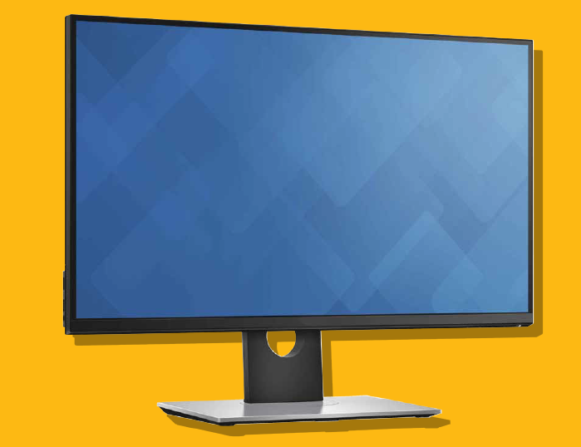
Монітор
Призначений для виведення на екран
текстової та графічної інформації.

Slide 3

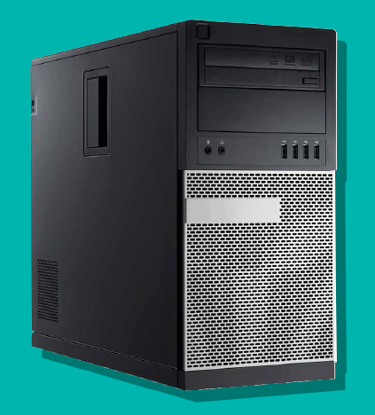
Системний блок
Призначений
для обробки інформації.

Slide 4
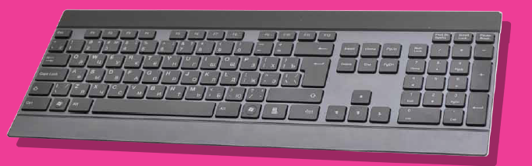
Клавіатура
Призначена для введення
текстової й числової інформації в комп'ютер.

Slide 5
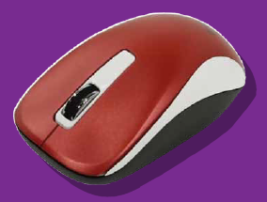
Миша
Зручний пристрій введення інформації.

Slide 6

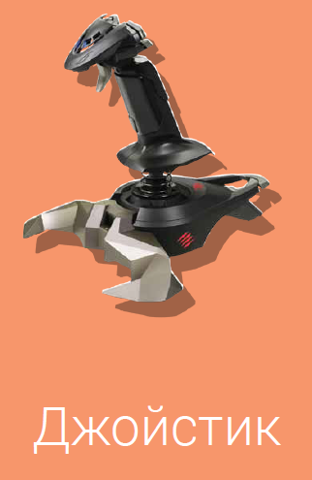
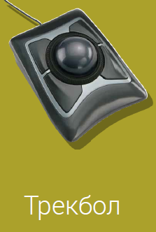

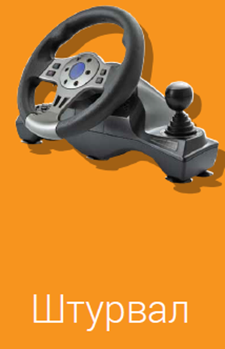
Додаткові пристрої

Slide 7



Пристрої введення інформації

Slide 8

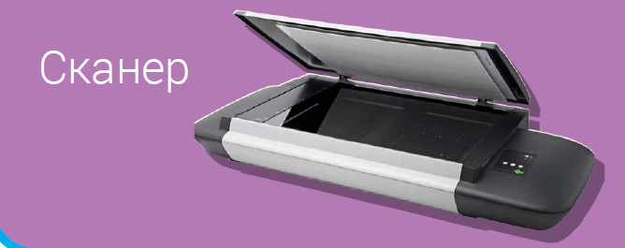

Пристрої введення інформації

Slide 9
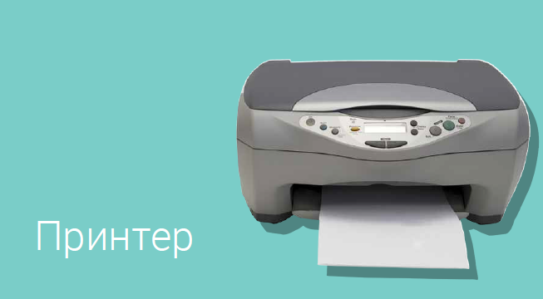
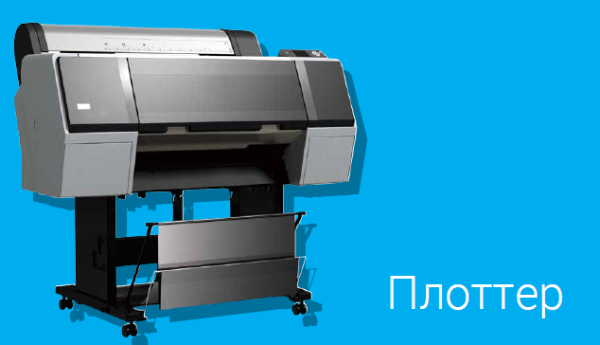
Пристрої виведення
графічної інформації

Slide 10

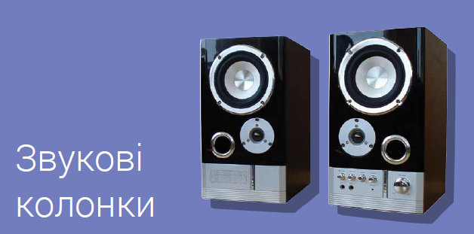
Пристрої виведення
звукової інформації

Slide 11
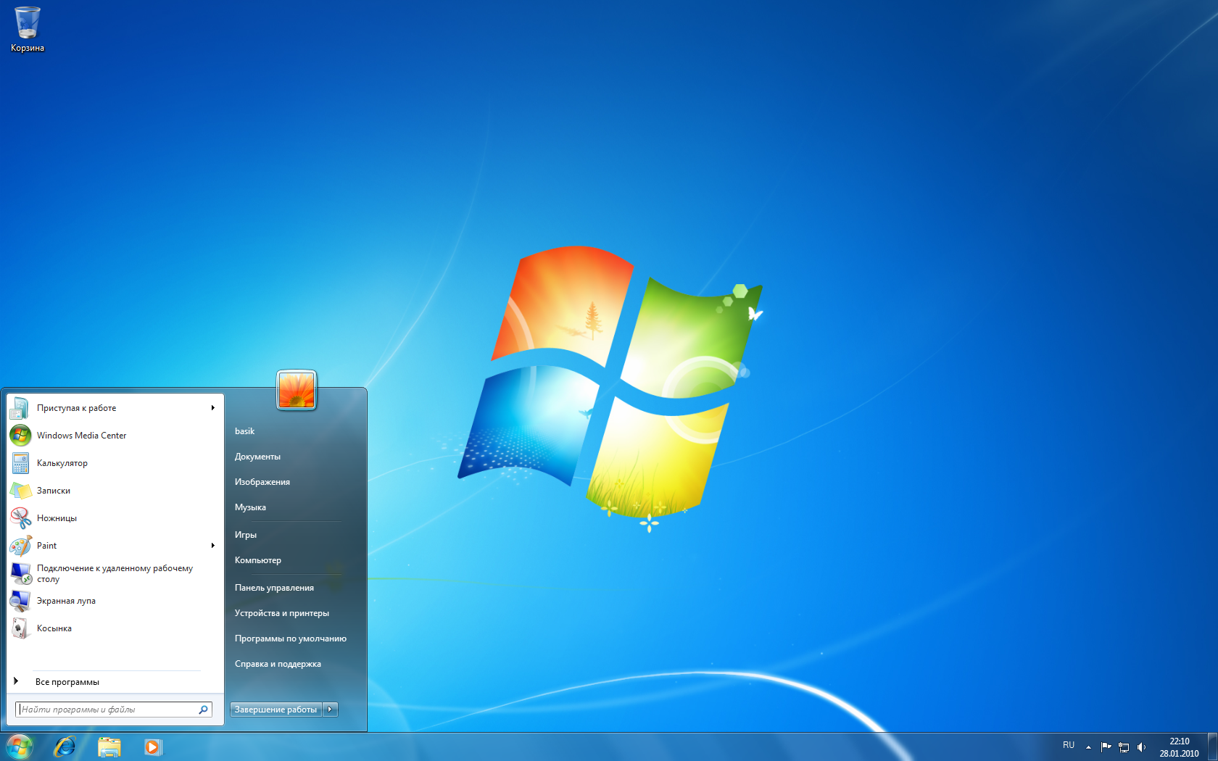

Slide 12
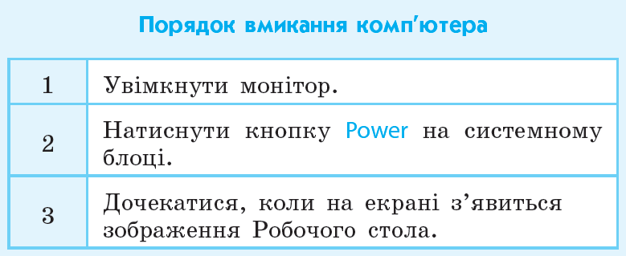
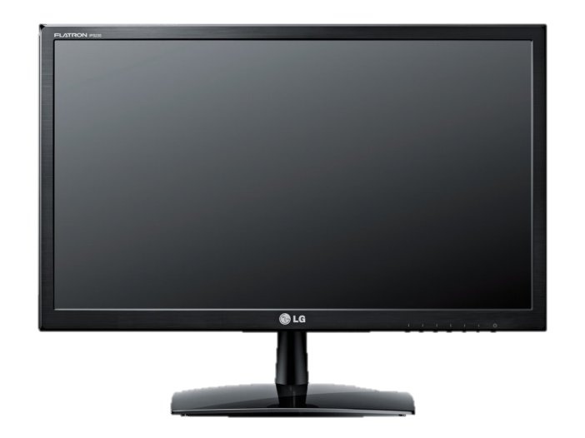
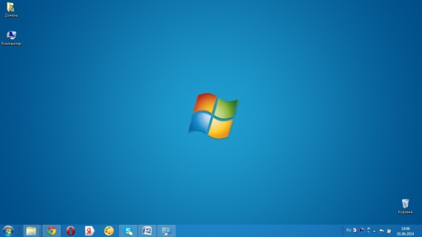


Slide 13
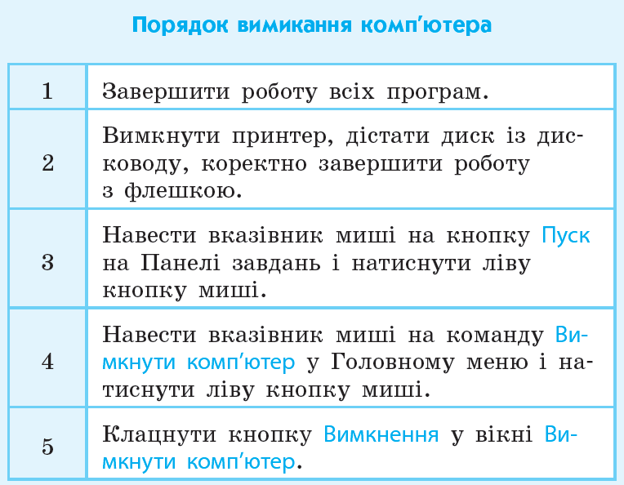

Slide 14

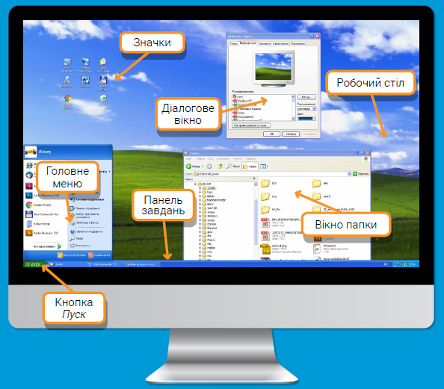
Основні елементи інтерфейсу

Slide 15
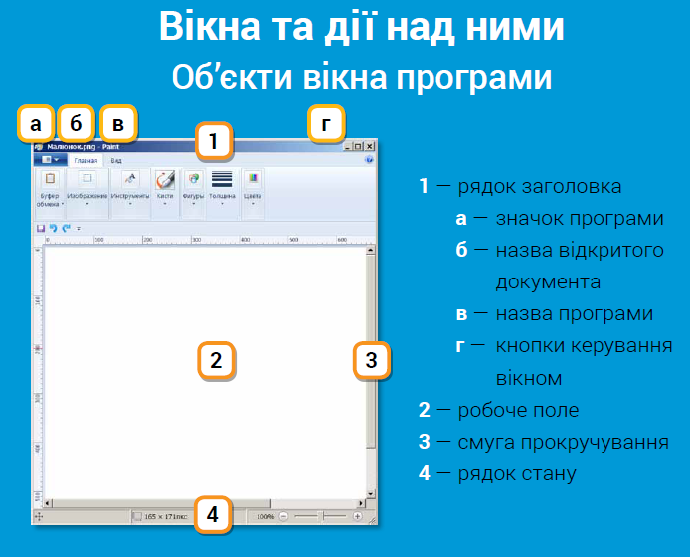

Slide 16
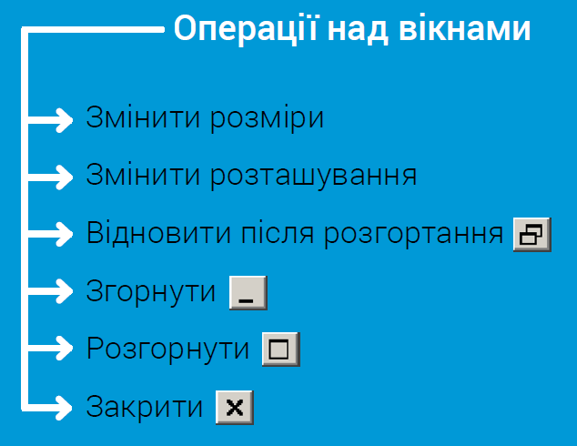

Slide 17
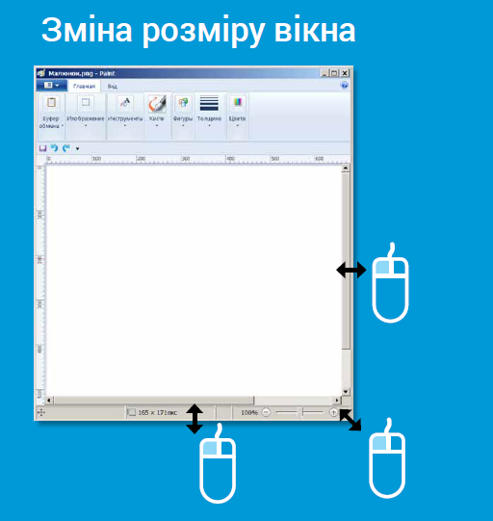

Slide 18
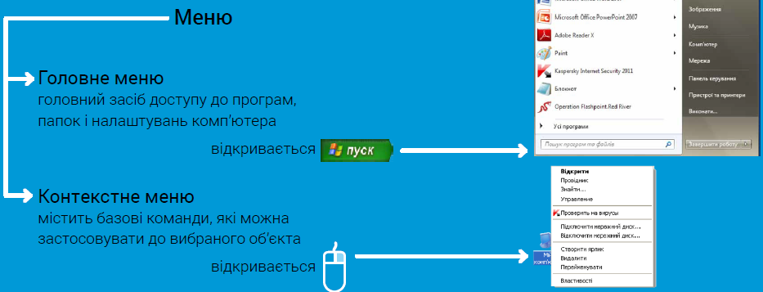
Меню

Slide 19
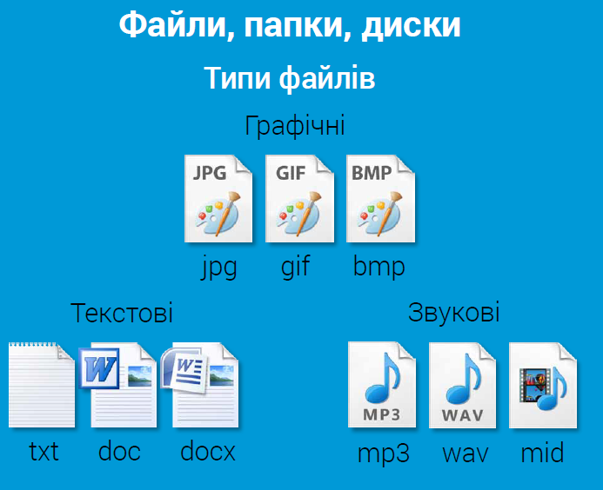

Slide 20
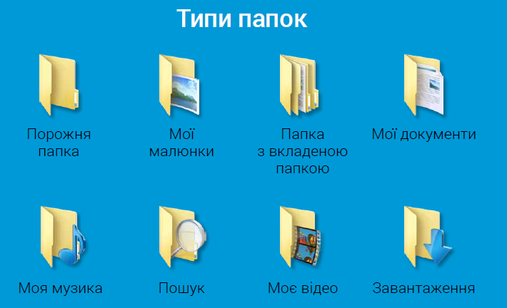

Slide 21


